Slide 1
Final Project 3
Visualisasi

Slide 2
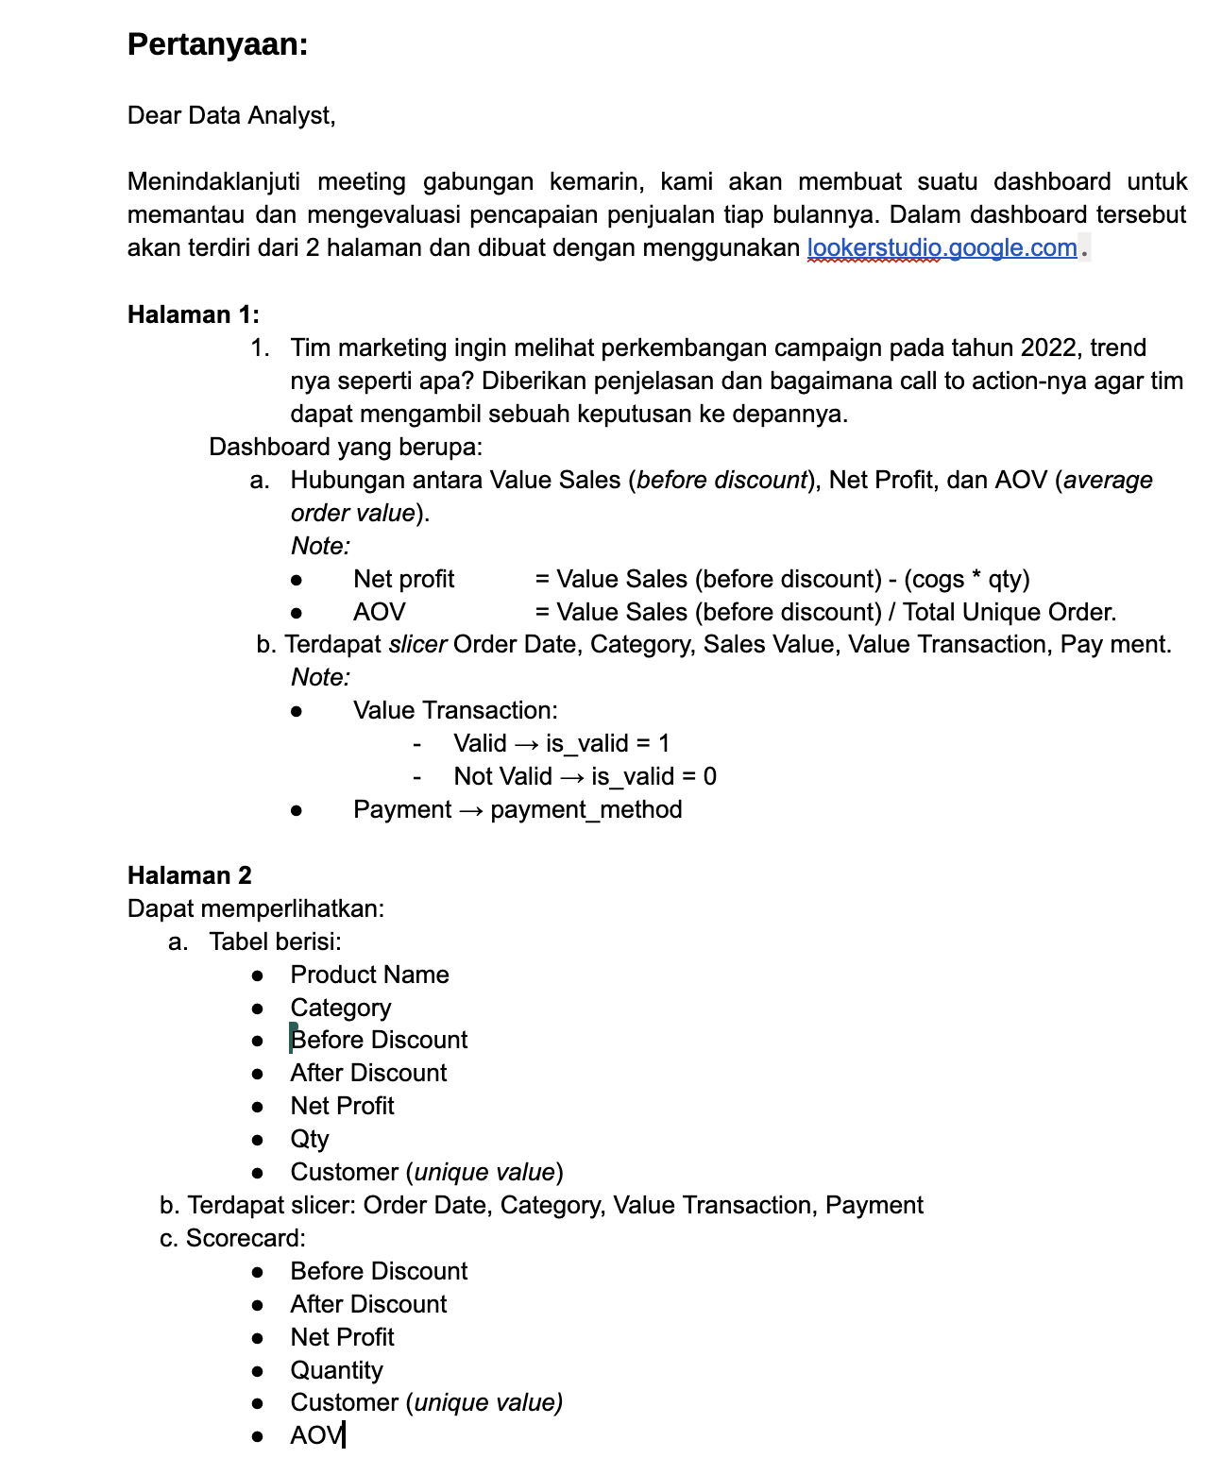
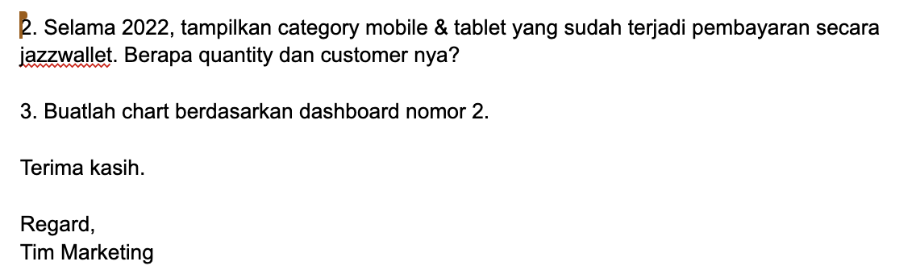
Pertanyaan

Slide 3
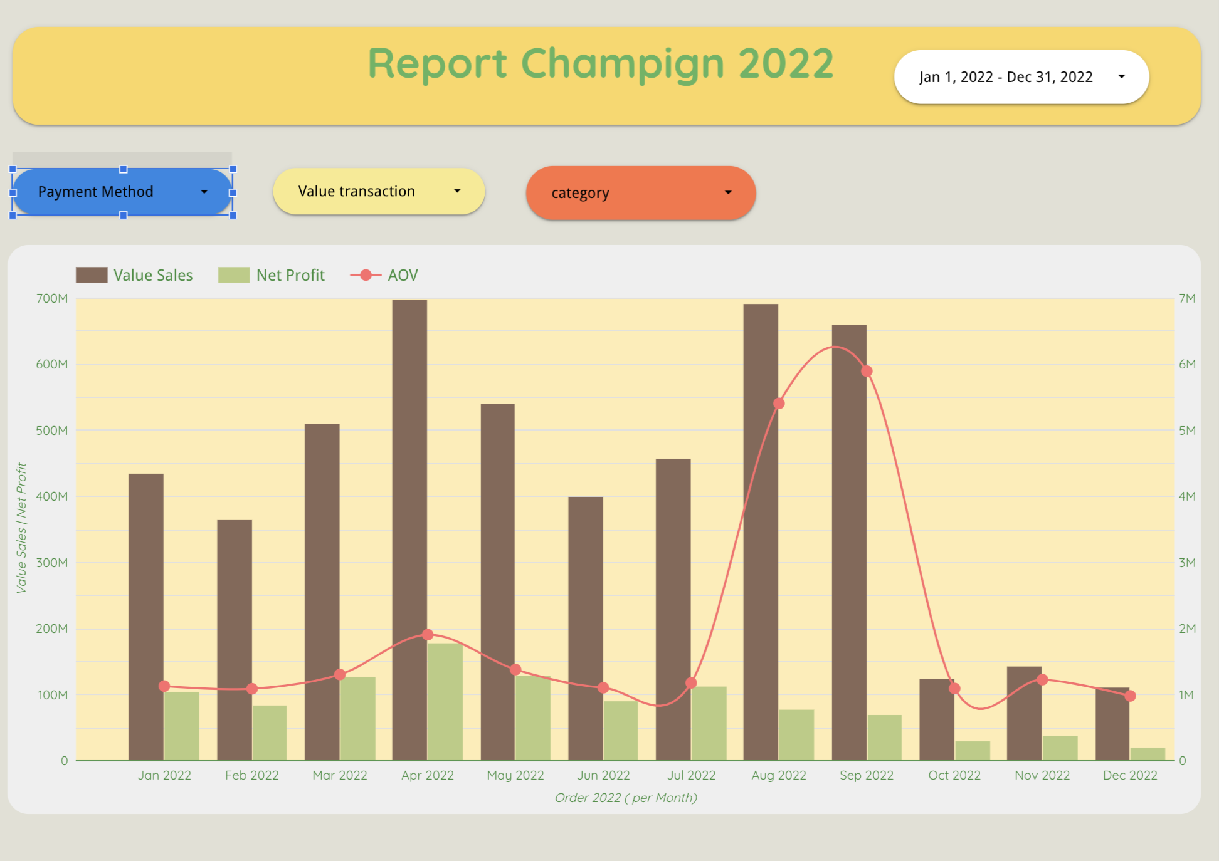
Halaman 1

Slide 4
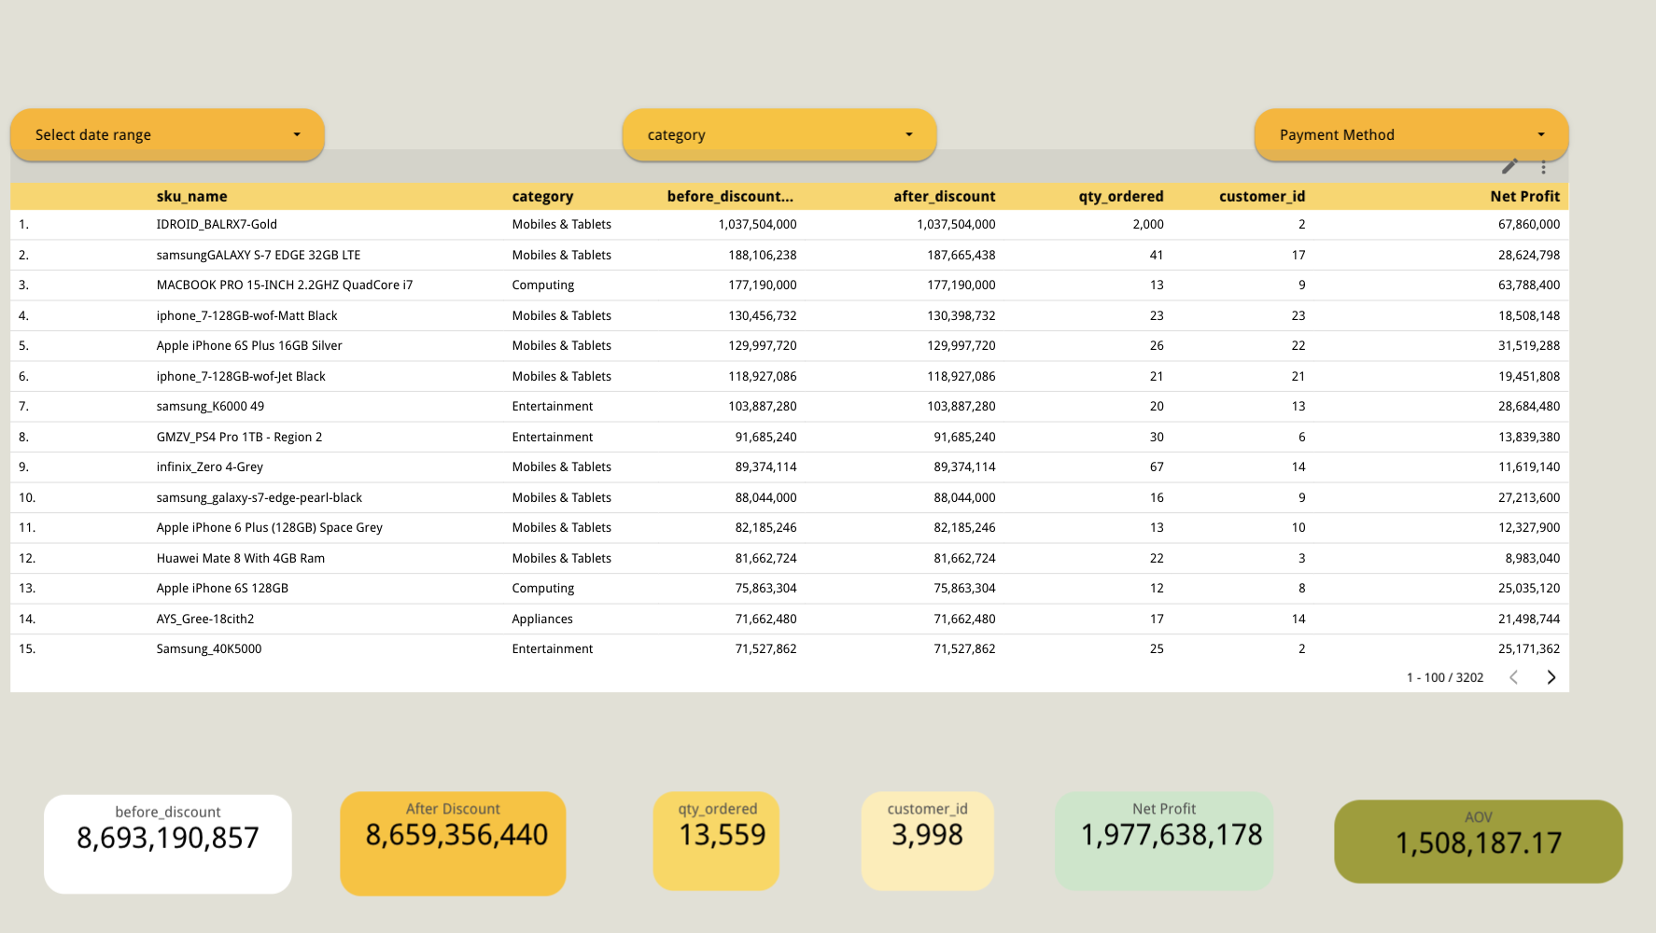
Halaman 2

Slide 5
Jawaban soal no.2
Berdasarkan visualisasi dengan google looker, tidak ada yang melakukan transaksi pembelian kategori Mobiles & Tablets dengan menggunakan metode pembayaran Jazzwallet.

Slide 6
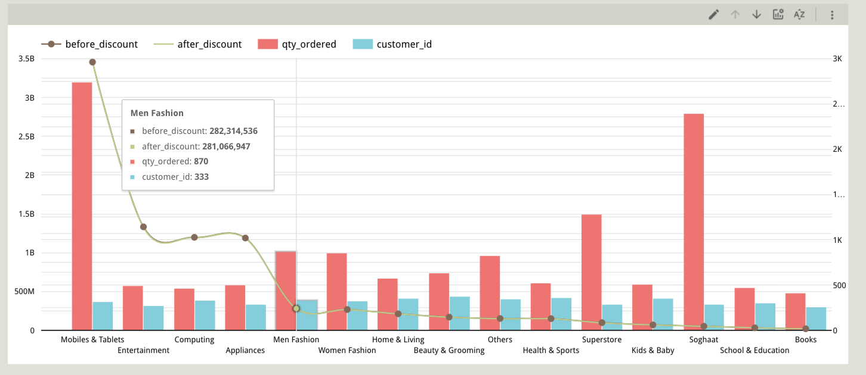
Jawaban soal No.3

Slide 7
Visualisasi dapat di lihat di google looker
https://lookerstudio.google.com/reporting/614c7f87-856c-45e7-9035-1546c4534458

